Slide 1





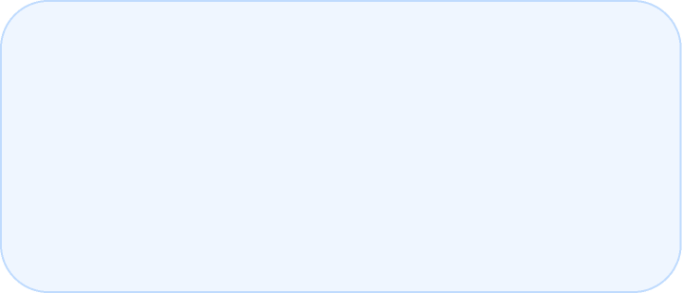
КУРСОВОЙ ПРОЕКТ
Академия транспортных технологий
ТЕМА ПРОЕКТА
Проектирование базы данных и разработка серверного REST API для автоматизации учебной платформы колледжа с ролями Администратор / Студент и QR-учётом посещаемости
Группа: КИ-31
Студент: Кот Андрей Ильич
1

Slide 2


Актуальность и цель проекта
Основа из введения и постановки задачи
Почему это нужно
Ручной учет посещаемости медленный и дает ошибки.
QR-подход ускоряет фиксацию присутствия и снижает влияние человеческого фактора.
Система объединяет администрацию и студентов в одном цифровом сценарии.
Цель работы
Спроектировать БД и разработать REST API для автоматизации платформы колледжа.
Реализовать ролевой доступ: Администратор / Студент.
Подготовить демонстрационный WPF-клиент для показа сценариев.
CollegeHub • демонстрационная защита курсового проекта
2

Slide 3


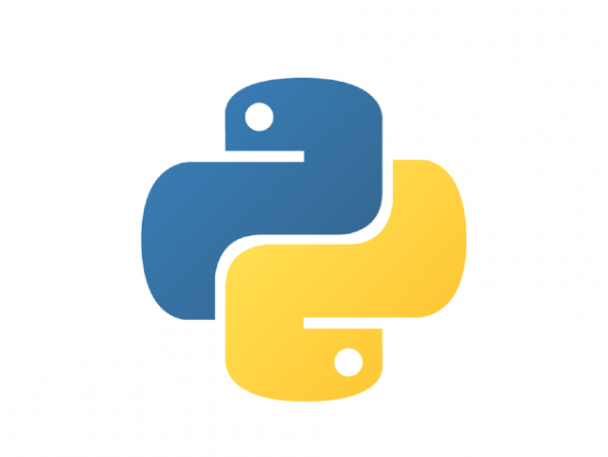

Задачи курсового проекта
Список работ
Проанализировать предметную область и роли пользователей.
Разработать UML-диаграммы вариантов использования и последовательности.
Спроектировать ER- и физическую модель базы данных.
Определить связи, ограничения, индексы и правила удаления.
Собрать серверную часть на FastAPI и клиентский прототип на WPF.
Оформить проект в GitHub и подготовить README.
Что показать на защите
Сначала проблему и цель.
Потом архитектуру и БД.
Затем интерфейс и QR-сценарий.
В конце — репозиторий и результат.
CollegeHub • демонстрационная защита курсового проекта
3

Slide 4


Предметная область и роли пользователей
Администратор и студент — две ключевые роли системы
Роли системы
Роль
Что делает
Права
Администратор — управление пользователями, расписанием, QR-сессиями и данными.
Студент — просмотр расписания, персональной информации и отметка посещения.
Администратор
Управляет данными и расписанием
Полный доступ
Студент
Смотрит расписание и отмечает посещение
Ограниченный доступ
CollegeHub • демонстрационная защита курсового проекта
4

Slide 5


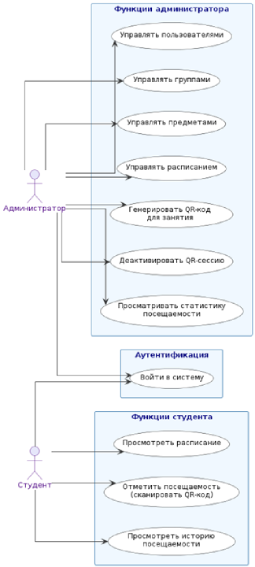

UML: Use Case
Покажи здесь диаграмму вариантов использования
Что на ней видно
Администратор наполняет и контролирует данные.
Студент работает с расписанием и отметкой посещения.
Короткий комментарий
Диаграмма помогает быстро объяснить границы системы.
На защите удобно сразу связать роли с функциональностью.
CollegeHub • демонстрационная защита курсового проекта
5

Slide 6


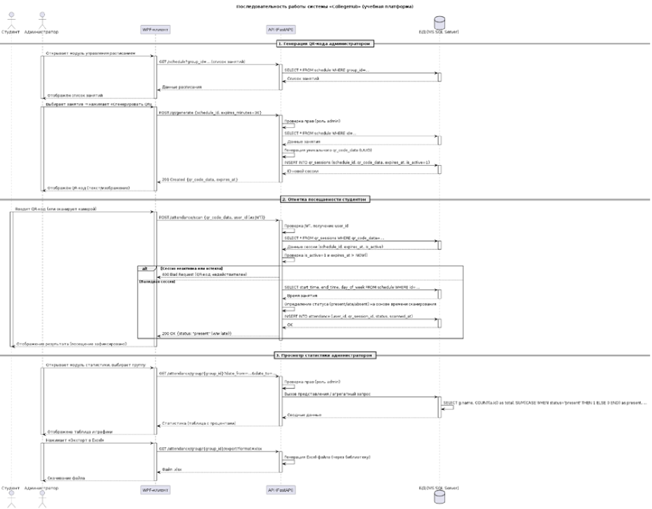

UML: Sequence
Пошаговый сценарий генерации и проверки QR-сессии
Сценарий
Клиент отправляет QR-код на сервер.
Сервер проверяет сессию и расписание.
Статус сохраняется в таблицу посещаемости.
Что подчеркнуть
Обработка идет через REST API.
Проверяется актуальность и время обращения.
Итог — автоматическая фиксация статуса студента.
CollegeHub • демонстрационная защита курсового проекта
6

Slide 7
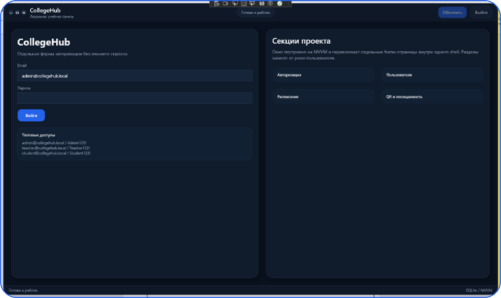
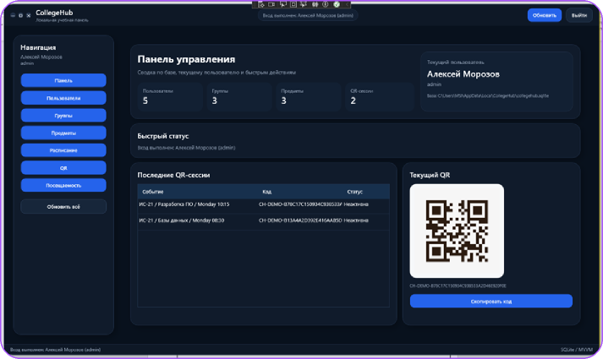
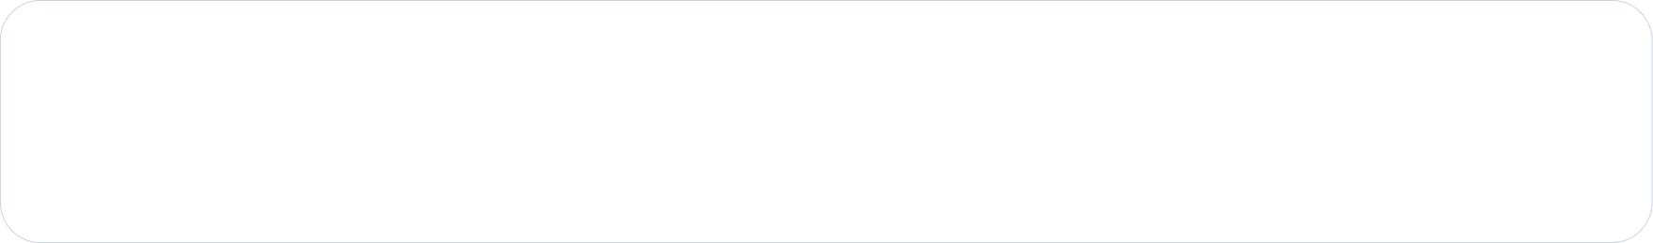
Прототип интерфейса WPF
Что можно сказать на защите
В отдельной форме авторизации проверяются учетные данные.
После входа открывается один shell с переключаемыми страницами.
Навигация зависит от роли пользователя.
CollegeHub • демонстрационная защита курсового проекта
7

Slide 8

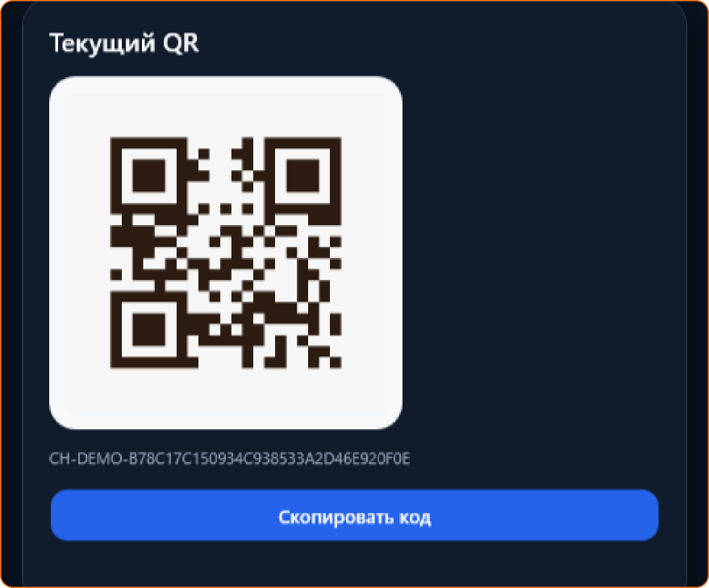
Авторизация и QR-учёт
JWT используется для последующих запросов к API.
QR-сессия привязана к конкретному занятию.
Проверка идёт по текущему времени и расписанию.
Статус посещения фиксируется автоматически.
CollegeHub • демонстрационная защита курсового проекта
8

Slide 9
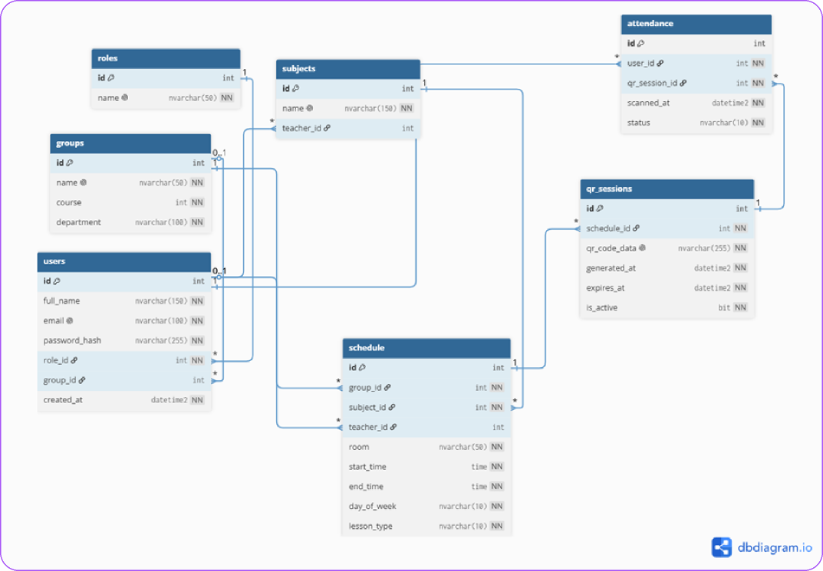


База данных
ER-диаграмма, таблицы, связи и ограничения
Основные сущности
Users / Roles
Groups / Subjects
Schedule / Attendance
QR sessions
Что подчеркнуть
Нормализация до 3NF.
PK / FK / CHECK / UNIQUE.
Индексы для частых JOIN и WHERE.
CollegeHub • демонстрационная защита курсового проекта
9

Slide 10
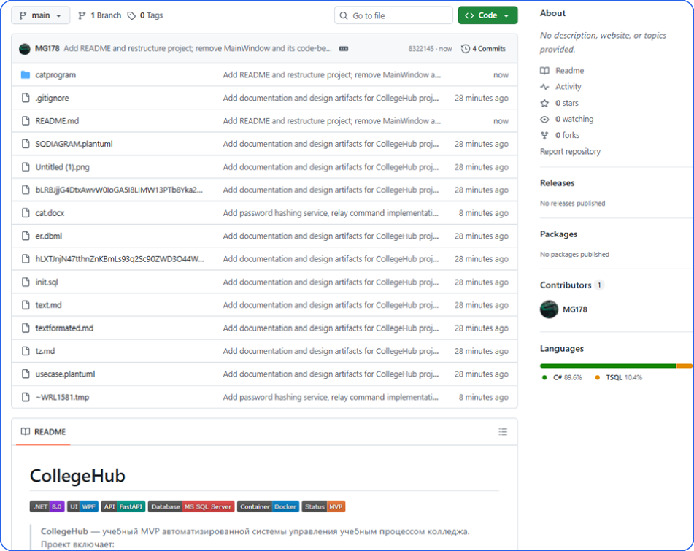
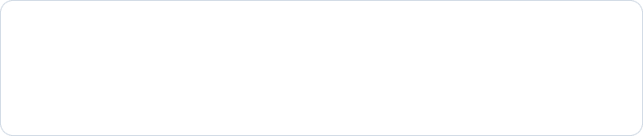
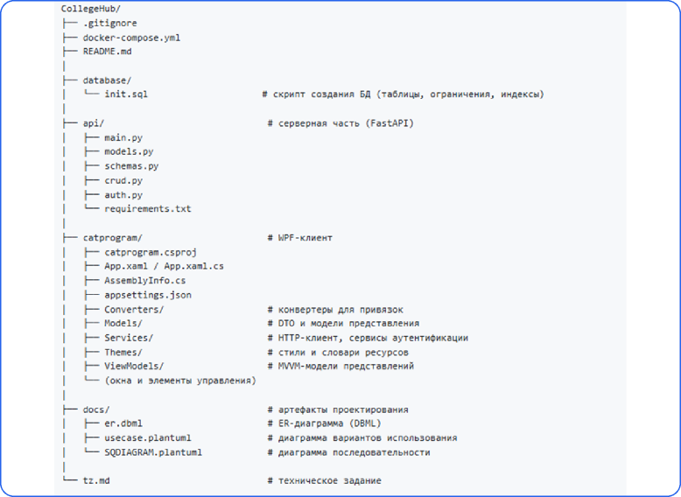
GitHub-репозиторий проекта
Что показать
Корень проекта: database, api, client.
README с запуском и описанием.
docker-compose для быстрого старта.
CollegeHub • демонстрационная защита курсового проекта
10

Slide 11







Стек технологий
Архитектура
Клиентское WPF-приложение обращается к REST API.
API работает с БД и возвращает JSON.
Контейнеризация помогает быстро разворачивать проект.
Python / FastAPI
WPF / C#
MS SQL Server
JWT
Docker
GitHub
CollegeHub • демонстрационная защита курсового проекта
11

Slide 12

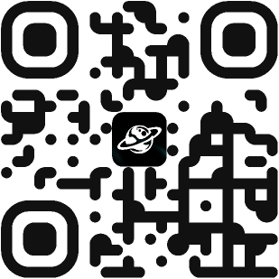


Заключение
Итоги
Проект демонстрирует полный цикл: анализ -> БД -> API -> клиент -> репозиторий.
Автоматизация посещаемости уменьшает ручную работу и ошибки.
Ролевой доступ и QR-механизм делают систему понятной для колледжа.
CollegeHub • демонстрационная защита курсового проекта
12

